Slide 1



BÀI 22:
CÁC YẾU TỐ ẢNH HƯỞNG ĐẾN HÔ HẤP TẾ BÀO
Giáo viên: NGUYỄN PHƯƠNG
KHTN – CÁNH DIỀU: lớp 7
Email: saomai2500@gmail.com
Điện thoại:
Đơn vị công tác:
ĐỊA CHỈ:

Slide 2
KHỞI ĐỘNG
Hô hấp tế bào ở hạt đậu cung cấp năng lượng cho hạt đậu nảy mầm. Theo em, những yếu tố nào đã ảnh hưởng đến hô hấp tế bào ở hạt đậu trong những tình huống sau:
- Hạt đậu được ngâm nước, để ở nhiệt độ phòng thì nảy mầm tốt.
- Hạt đậu khô, để ở nhiệt độ phòng thì không nảy mầm.
- Hạt đậu ngâm nước và hạt đậu khô để ở nhiệt độ 10°C thì đều không nảy mầm.

Slide 3

TIẾT …. - BÀI 22:
Các yếu tố ảnh hưởng đến
hô hấp tế bào

Slide 4

CẤU TRÚC BÀI HỌC
MỘT SỐ YẾU TỐ ẢNH HƯỞNG ĐẾN HÔ HẤP TẾ BÀO
VẬN DỤNG HÔ HẤP TẾ BÀO
TRONG THỰC TIỄN

Slide 5

HÌNH THÀNH KIẾN THỨC

Slide 6
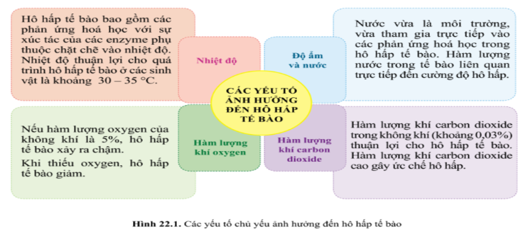
Quan sát hình 22.1, nêu các yếu tố chủ yếu ảnh hưởng đến hô hấp tế bào?

Slide 7
I. MỘT SỐ YẾU TỐ ẢNH HƯỞNG ĐẾN HÔ HẤP TẾ BÀO:
- Nhiệt độ.
- Độ ẩm và nước.
- Hàm lượng khí O₂ và khí CO₂.

Slide 8
? Vì sao muốn cho hạt giống nảy mầm, trước tiên người ta thường ngâm hạt vào nước?
? Dựa vào kiến thức đã học, em hãy cho biết tỉ lệ oxygen trong không khí là bao nhiêu phần trăm. Nếu ảnh hưởng của hàm lượng oxygen trong không khí đến hô hấp tế bào?
? Giải thích vì sao hàm lượng carbon dioxide cao thì tốc độ hô hấp giảm?

Slide 9
Khi muốn cho hạt giống nảy mầm, trước tiên người ta thường ngâm hạt vào nước vì khí ngâm hạt vào nước sẽ giúp kích thích quá trình hô hấp tế bào của hạt giống, giúp hạt nhanh nảy mầm hơn.
- Tỉ lệ O₂ trong không khí khoảng 20%.
- Ảnh hưởng của nồng độ oxygen đến quá trình hô hấp tế bào: Oxygen là nguyên liệu tham gia vào quá trình hô hấp. Nếu hàm lượng oxygen của không khí là 5%, hô hấp tế bào xảy ra chậm. Khi thiếu oxygen, hô hấp tế bào giảm.

Slide 10
CO₂ là sản phẩm của quá trình hô hấp. Các phản ứng giải phóng CO₂ trong quang hợp là các phản ứng thuận nghịch. Nếu hàm lượng CO₂ trong môi trường cao sẽ làm cho phản ứng chuyển dịch theo chiều nghịch và hô hấp bị ức chế.

Slide 11
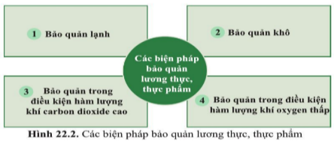
II. VẬN DỤNG HÔ HẤP TẾ BÀO TRONG THỰC TIỄN:
Quan sát hình 22.2:

Slide 12
THẢO LUẬN NHÓM
Nêu các biện pháp bảo quản lương thực, thực phẩm theo PHT:
Nhóm nông sản | Biện pháp bảo quản | Lí do chọn biện pháp
Rau xanh
Củ, quả
Hạt

Slide 13
? Vì sao có thể bảo quản lương thực, thực phẩm ở hàm lượng khí carbon dioxide cao và hàm lượng khí oxygen thấp?
Vì: Nếu để thực phẩm ở môi trường có nồng độ carbon dioxide cao và nồng độ oxygen thấp thì sẽ ức chế quá trình hô hấp tế bào của thực phẩm, giúp con người bảo quản thực phẩm lâu hơn.

Slide 14
II. VẬN DỤNG HÔ HẤP TẾ BÀO TRONG THỰC TIỄN:
Một số biện pháp để bảo quản lương thực, thực phẩm:
- Bảo quản lạnh: Đông lạnh, bảo quản trong tủ lạnh.
- Bảo quản khô: Sấy khô, phơi khô.
- Bảo quản trong điều kiện nồng độ carbon dioxide cao: Đóng hộp, chai, lọ.
- Bảo quản trong điều kiện nồng độ oxygen thấp: hút chân không.

Slide 15
LUYỆN TẬP

Slide 16
Câu 1: Vì sao khi bị sốt cao, nhịp thở lại tăng lên?
Câu 2: Vì sao cây bị ngập úng lâu ngày sẽ chết?
Câu 3: Nêu các biện pháp bảo quản lương thực, thực phẩm đang được áp dụng ở gia đình và địa phương em?

Slide 17
Câu 1. Khi sốt cao, nhiệt độ cơ thể tăng lên nên cường độ hô hấp tế bào cũng tăng lên, dó đó cơ thể cần thêm nồng độ khí O₂ để tham gia vào quá trình hô hấp tế bào.
Câu 2. Khi cây bị ngập úng, lượng nước trong đất tăng lên, đồng thời lượng khí O₂ cần cung cấp cho sự hô hấp tế bào rễ cây giảm xuống, dẫn đến rễ cây không thực hiện được hô hấp tế bào và làm cây bị chết.

Slide 18
Câu 3. Địa phương em có các biện pháp bảo quản thực phẩm như:
- Đối với thịt, cá: bảo quản lạnh, đóng hộp và bảo quản khô…
- Đối với rau, củ, quả: muối chua, bảo quản lạnh…

Slide 19

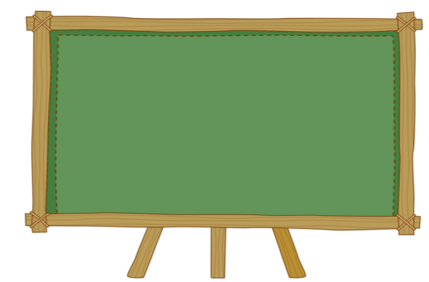
VẬN DỤNG

Slide 20
Câu 1: Vì sao có thể giữ được các loại thực phẩm (thịt, cá, các loại hạt...) lâu ngày trong túi hút chân không?
Câu 2: Vì sao ta không nên để rau quả trong ngăn đá của tủ lạnh? Muốn bảo quản rau, củ, quả tươi lâu ta phải làm như thế nào?
Câu 3: Muốn bảo quản lạc (đậu phộng) ta phải làm thế nào?

Slide 21
Câu 1: Khi hút chân không, lượng O₂ trong túi đựng gần như bằng 0, quá trình hô hấp tế bào của các loài vi sinh vật phân hủy thịt, cá bị ức chế.
Câu 2: Nếu để vào ngăn đá, nước sẽ đóng băng, khi nước đóng băng làm tế bào to ra sẽ phá vỡ các bào quan, làm hỏng tế bào và làm cho rau quả chóng bị hỏng.
Muốn bảo quản rau, củ, quả tươi lâu ta có thể bảo quản lạnh ở ngăn mát, muối chua, hút chân không…
Câu 3: Muốn bảo quản lạc (đậu phộng) ta có thể bỏ vào túi rồi hút chân không hoặc rang lên và đặt ở nơi thoáng mát hoặc trong ngăn mát tủ lạnh …

Slide 22
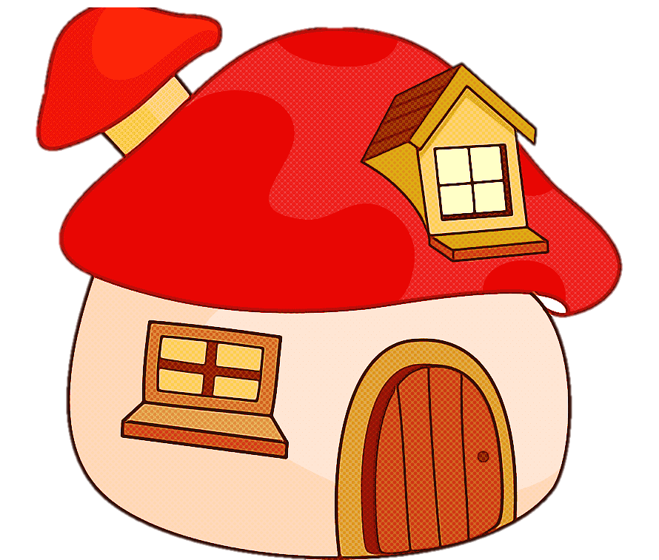
HƯỚNG DẪN VỀ NHÀ
- Ôn lại nội dung kiến thức đã học.
- Về nhà đọc các mục “Em có biết”.
- Chuẩn bị bài mới “Bài 23: Trao đổi khí ở sinh vật” trang 107 – 111/ SGK.

Slide 23
Chúc ….
Cảm ơn thầy cô giáo và các em!

